Slide 2
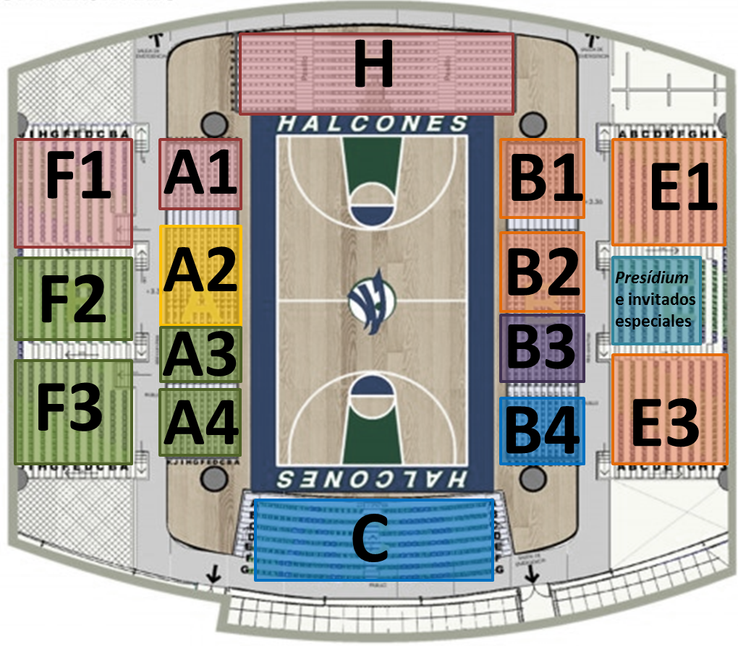
Distribución de lugares
Artes: A2
C. Biológico Agropecuarias: B3
Ciencias de la Salud: C y B4
Económico-Administrativa: B1, B2, E1 y E3
Técnica: A3, A4, F2 y F3
Humanidades: A1, F1 y H

Slide 3
Distribución de horarios de llegada y lugares
Artes
Horario de llegada 9:15
Zona: A2
C. Biológico Agropecuarias
Horario de llegada 9:15
Zona B3
Ciencias de la Salud
Horario de llegada 9:15
Zonas C y B4
Económico-Administrativa
Horario de llegada 9:00,
Zonas B1, B2, E1y E3
Técnica:
Horario de llegada 9:30
Zonas A3, A4, F2 y F3
Humanidades:
Horario de llegada 9:45
Zonas A1, F1 y H

Slide 4
Inauguración del Periodo Escolar 2014-2015 Gimnasio de la Unidad Deportiva Universitaria 08 de agosto de 2014
PROGRAMA
Recepción de estudiantes.
Participación de la Orquesta de Salsa-UV, con intervenciones de Luzio.
Presentación del Presídium.
Palabras de bienvenida a cargo de la Dra. Sara Ladrón de Guevara, Rectora de la Universidad Veracruzana.
Palabras a cargo de José Luis Ramírez Jiménez, estudiante del último periodo de la Licenciatura en Derecho.
Entrega de reconocimientos a los tres primeros lugares en el examen de ingreso escolar 2014.

Slide 5
PROGRAMA
Palabras a cargo de Ximena de la Fuente García y Ricardo Méndez de la Luz Ahumada, estudiantes de nuevo ingreso que obtuvieron el primer lugar en el examen de ingreso escolar 2014.
Palabras de inauguración del ciclo escolar 2014-2015, a cargo del Dr. Javier Duarte de Ochoa, Gobernador del Estado de Veracruz.
Demostración deportiva por el Equipo de Gimnasia Aeróbica de la Universidad Veracruzana.
Demostración deportiva por la Academica Halcones - UV de Baloncesto.
Demostración artística por el Ballet Folklórico de la Universidad Veracruzana.
Demostración artística por la agrupación Guacamole (jazz-hip hop), estudiantes de Centro de Estudios de Jazz (JazzUV).

